Slide 1
ООД Художественно-эстетическое развитие
Рисование в подготовительной группе
Тема: «Военная техника»
Цель: учить рисовать военную технику
Задачи:
-учить передавать характерные особенности военной техники;
-закреплять представление о вооружении Российской армии, о родах войск; знания названий военной техники;
-воспитывать патриотические чувства, уважение к Российской армии.

Slide 2
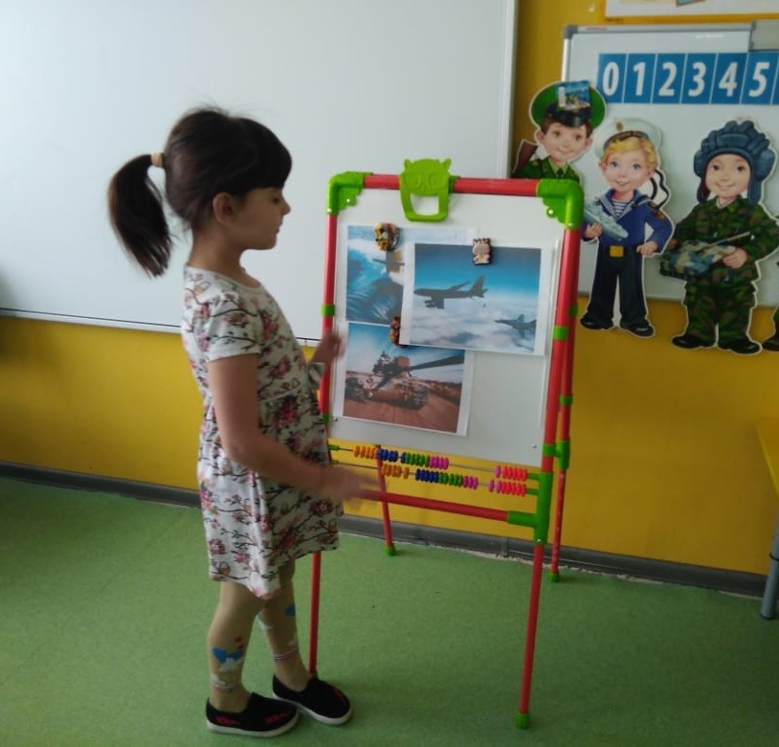
«Отгадываем загадки – находим отгадки»
«Смело в небе проплывет
Обгоняя птиц в полет
Человек им управляет
Что такое?» (самолет)
«Ползет черепаха –
Стальная рубаха,
Враг – в овраг,
И она , где враг» (танк)

Slide 3
Без разгона ввысь взлетаю, Стрекозу напоминаю, Отправляется в полет Наш Российский….. (вертолет)
(

Slide 4
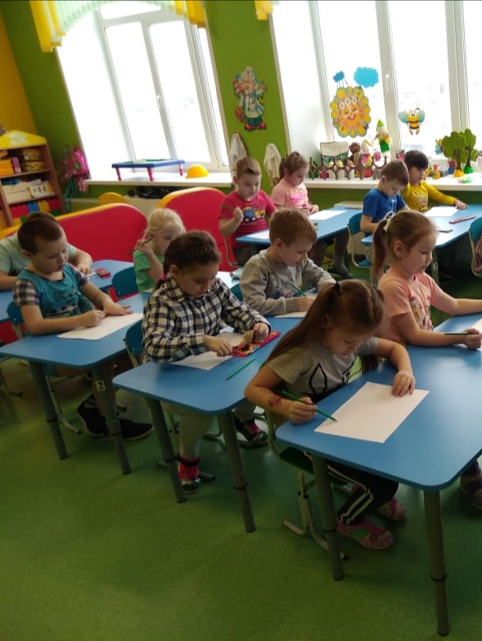
«Рассмотрели, обсудили и к работе приступили»

Slide 5
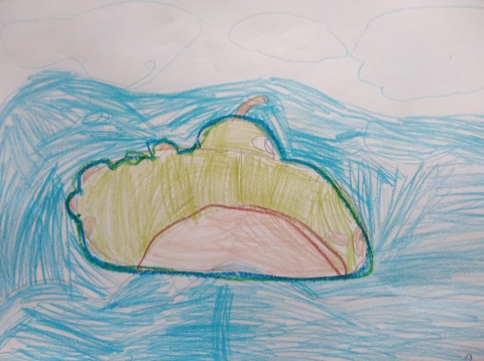
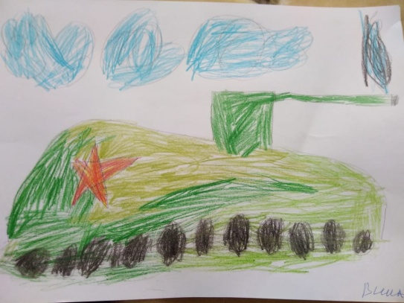
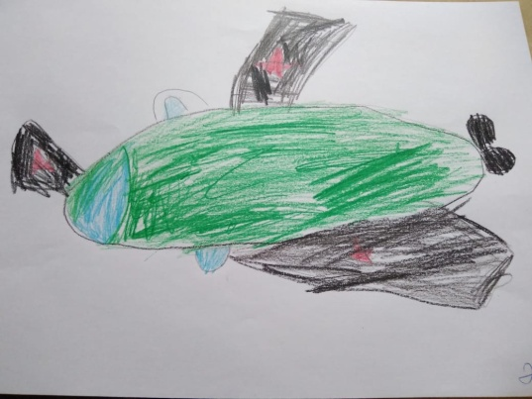
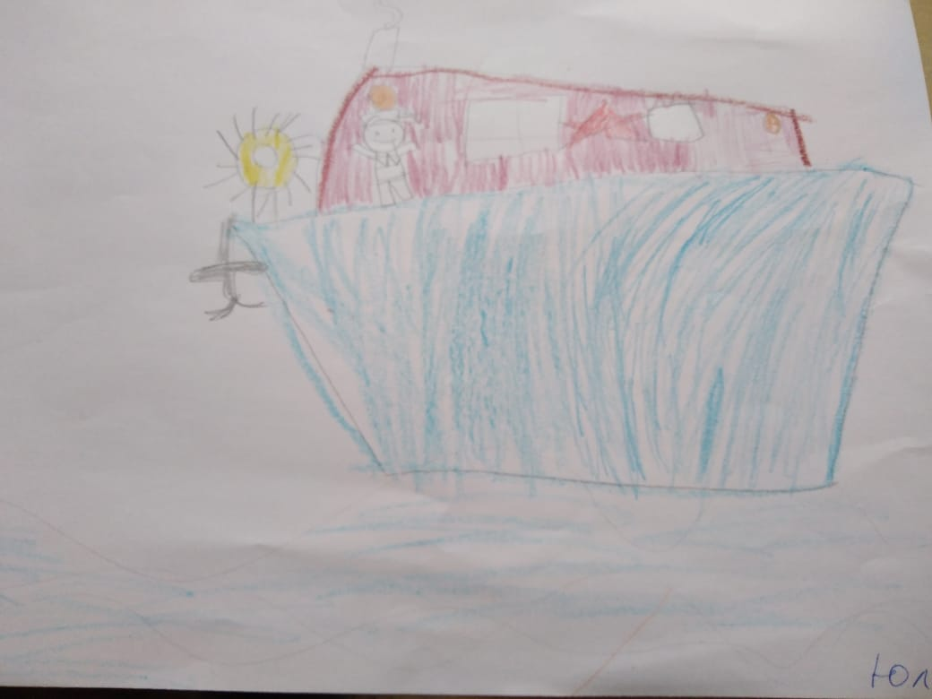
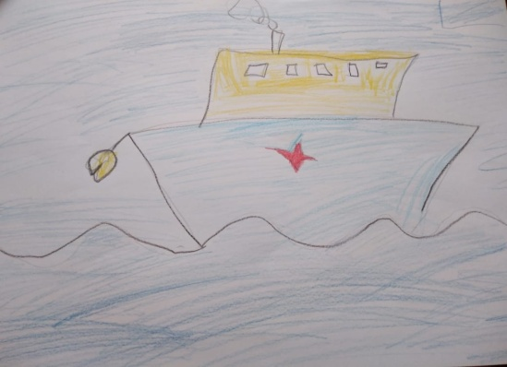
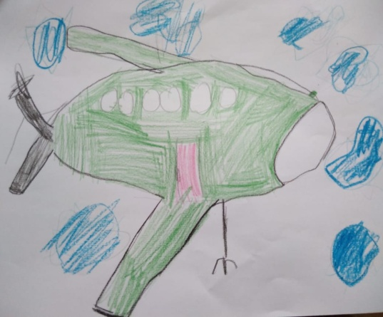
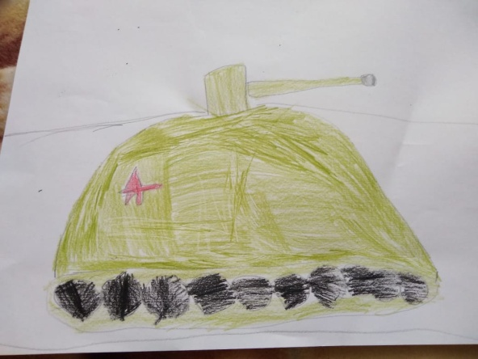
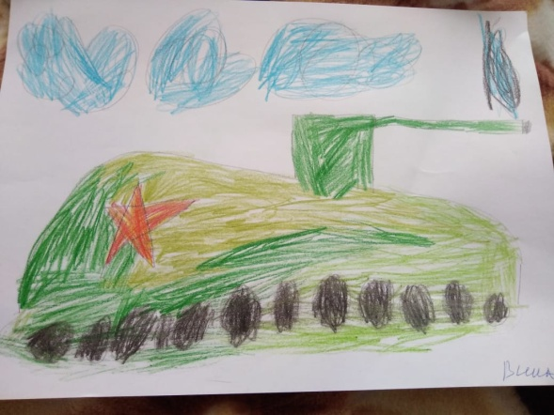
«И вот результат – военный парад!»

